Slide 1
TAD – Fila de Prioridades
Prof. Henrique Batista da Silva

Slide 2
Fila de prioridades
Uma fila de prioridades é um tipo abstrato de dados em que um conjunto de elementos é armazenado (semelhante a uma lista linear).
Contudo a cada elemento irá se associar um valor denominado prioridade do elemento.
Elementos de maior prioridade deixarão o conjunto antes dos elementos de menor prioridade.
Pode ser representada por um lista linear ordenada ou uma lista linear não ordenada

Slide 3
Fila de prioridades
A prioridade do elemento pode ser um valor, denominado prioridade, ou até mesmo, o valor da própria chave (item).
Exemplo:
Fila de processo para serem executados: processos com maior prioridade (por exemplo: maior tempo na fila) são removidos primeiro da lista.

Slide 4
Fila de prioridades
A fila de prioridade contém duas operações básicas:
Inserção de um elementos.
Remoção do elemento de maior prioridade.
Existem várias formas de implementar filas de prioridade.
Algumas eficientes para inserção de elementos, outras eficientes na remoção dos elementos.

Slide 5
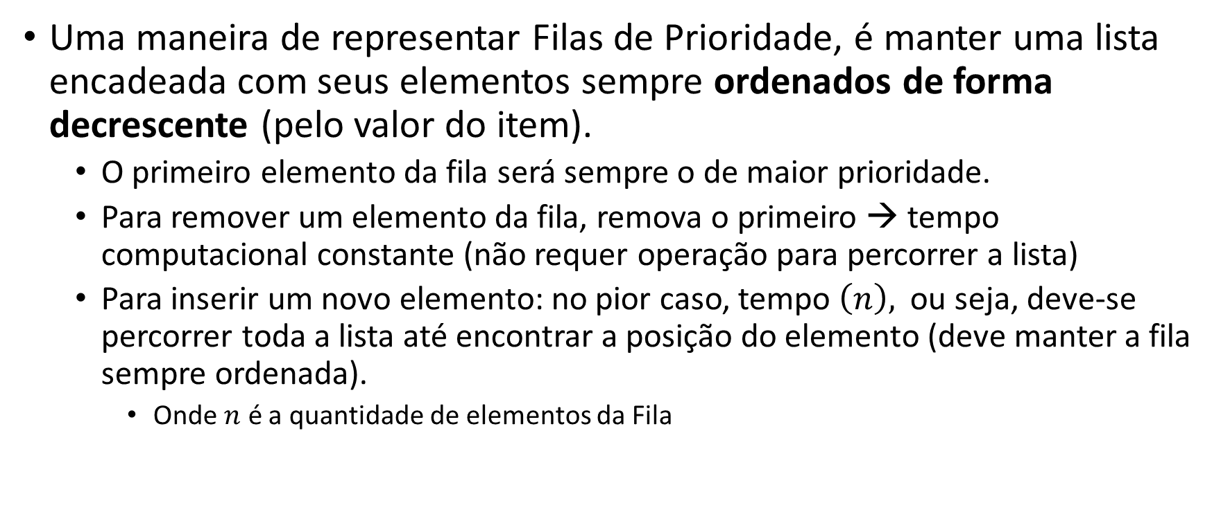
Fila de prioridades
Uma maneira de representar Filas de Prioridade, é manter uma lista encadeada com seus elementos sempre ordenados de forma decrescente (pelo valor do item).
O primeiro elemento da fila será sempre o de maior prioridade.
Para remover um elemento da fila, remova o primeiro → tempo computacional constante (não requer operação para percorrer a lista)
Para inserir um novo elemento: no pior caso, tempo $\left(n\right),$ ou seja, deve-se percorrer toda a lista até encontrar a posição do elemento (deve manter a fila sempre ordenada).
Onde $n$ é a quantidade de elementos da Fila

Slide 6
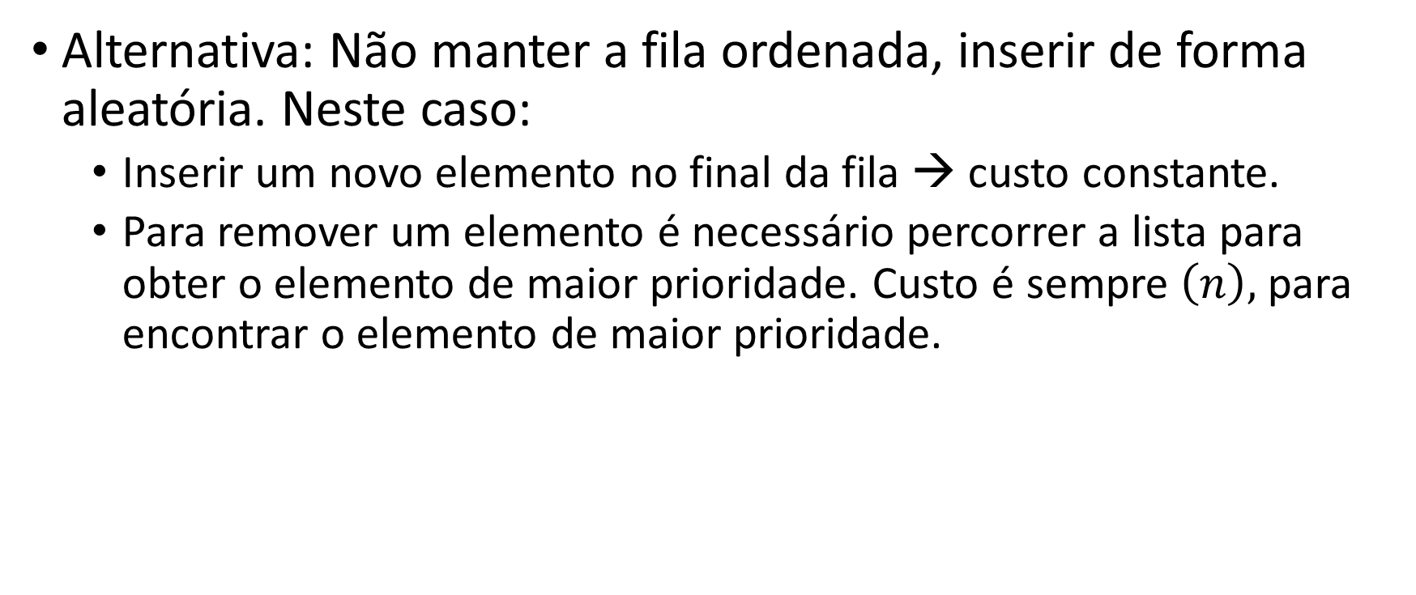
Fila de prioridades
Alternativa: Não manter a fila ordenada, inserir de forma aleatória. Neste caso:
Inserir um novo elemento no final da fila → custo constante.
Para remover um elemento é necessário percorrer a lista para obter o elemento de maior prioridade. Custo é sempre $\left(n\right),$para encontrar o elemento de maior prioridade.

Slide 7
Implementação de Filas por meio de Estruturas Auto Referenciadas
Enfileira novo elemento na fila
Observe que a prioridade é definida pelo valor da chave do elemento (maior valor, maior prioridade)
item
9
Prox.
Prox.
NULL
Frente
Tras

Slide 8
Implementação de Filas por meio de Estruturas Auto Referenciadas
Enfileira novo elemento na fila: x = 5
item
9
Prox.
Prox.
NULL
Frente
Tras

Slide 9
Implementação de Filas por meio de Estruturas Auto Referenciadas
Enfileira novo elemento na fila
item
9
5
Prox.
Prox.
Prox.
NULL
Frente
Tras

Slide 10
Implementação de Filas por meio de Estruturas Auto Referenciadas
Enfileira novo elemento na fila: x = 7
item
9
5
Prox.
Prox.
Prox.
NULL
Frente
Aux
Tras

Slide 11
Implementação de Filas por meio de Estruturas Auto Referenciadas
Enfileira novo elemento na fila: x = 7
item
9
5
Prox.
Prox.
Prox.
NULL
Frente
Tras
Aux

Slide 12
Implementação de Filas por meio de Estruturas Auto Referenciadas
Enfileira novo elemento na fila: x = 7
Nova Célula
item
9
7
5
Prox.
Prox.
Prox.
Prox.
NULL
Frente
Tras

Slide 13
Implementação de Filas por meio de Estruturas Auto Referenciadas
Enfileira novo elemento na fila: x = 7
Nova Célula
item
9
7
5
Prox.
Prox.
Prox.
Prox.
NULL
Frente
Tras

Slide 14
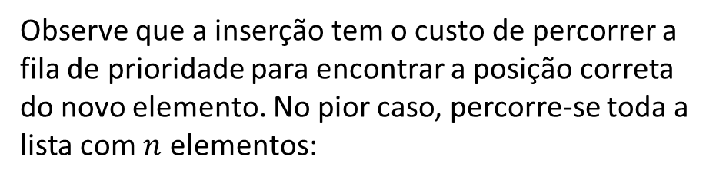
Implementação de Filas por meio de Estruturas Auto Referenciadas
Enfileira novo elemento na fila: x = 7
Nova Célula
item
9
7
5
Prox.
Prox.
Prox.
Prox.
NULL
Frente
Tras
Observe que a inserção tem o custo de percorrer a fila de prioridade para encontrar a posição correta do novo elemento. No pior caso, percorre-se toda a lista com $n$ elementos:

Slide 15
Implementação de Filas por meio de Estruturas Auto Referenciadas
Remoção de um elemento
item
9
7
5
Prox.
Prox.
Prox.
Prox.
NULL
Frente
Tras

Slide 16
Implementação de Filas por meio de Estruturas Auto Referenciadas
Remoção de um elemento
item
9
7
5
Prox.
Prox.
Prox.
Prox.
NULL
Frente
Tras
Primeiro elemento removido: elemento de maior prioridade

Slide 17
Implementação de Filas por meio de Estruturas Auto Referenciadas
Remoção de um elemento
item
9
7
5
Prox.
Prox.
Prox.
Prox.
NULL
Frente
Tras
Observe que a remoção é trivial, pois a lista encontra-se ordenada pela maior prioridade. Assim, basta remover o elemento na frente da lista.
Segundo elemento removido

Slide 18
Implementação de Filas por meio de Estruturas Auto Referenciadas
Inserção de elemento na Fila não ordenada:
item
9
Prox.
Prox.
NULL
Frente
Tras

Slide 19
Implementação de Filas por meio de Estruturas Auto Referenciadas
Inserção de elemento na Fila não ordenada:
Nova Célula
item
9
5
Prox.
Prox.
Prox.
NULL
Frente
Tras

Slide 20
Implementação de Filas por meio de Estruturas Auto Referenciadas
Inserção de elemento na Fila não ordenada:
Nova Célula
item
9
5
7
Prox.
Prox.
Prox.
Prox.
NULL
Frente
Tras
Observe que, com a lista não ordenada, a inserção é trivial.

Slide 21
Implementação de Filas por meio de Estruturas Auto Referenciadas
Remoção de elemento na Fila não ordenada (de maior prioridade):
item
9
5
7
Prox.
Prox.
Prox.
Prox.
NULL
Frente
Tras

Slide 22
Implementação de Filas por meio de Estruturas Auto Referenciadas
Remoção de elemento na Fila não ordenada (de maior prioridade):
item
9
5
7
Prox.
Prox.
Prox.
Prox.
NULL
Frente
Aux
Tras
Maior_Prioridade
Maior_Prioridade = aux;

Slide 23
Implementação de Filas por meio de Estruturas Auto Referenciadas
Remoção de elemento na Fila não ordenada (de maior prioridade):
item
9
5
7
Prox.
Prox.
Prox.
Prox.
NULL
Frente
Maior_Prioridade
Aux
Tras
Maior_Prioridade.item > aux.item;

Slide 24
Implementação de Filas por meio de Estruturas Auto Referenciadas
Remoção de elemento na Fila não ordenada (de maior prioridade):
item
9
5
7
Prox.
Prox.
Prox.
Prox.
NULL
Frente
Maior_Prioridade
Tras
Aux
Maior_Prioridade.item > aux.item;

Slide 25
Implementação de Filas por meio de Estruturas Auto Referenciadas
Remoção de elemento na Fila não ordenada (de maior prioridade):
item
9
5
7
Prox.
Prox.
Prox.
Prox.
NULL
Frente
Maior_Prioridade
Tras

Slide 26
Implementação de Filas por meio de Estruturas Auto Referenciadas
Remoção de elemento na Fila não ordenada (de maior prioridade):
item
5
7
Prox.
Prox.
Prox.
NULL
Frente
Tras
Observe que a remoção tem o custo de percorrer a fila de prioridade para encontrar o elemento de maior prioridade.

Slide 27
Exercícios
Implemente uma fila de prioridade e as seguintes operações:
Para a fila de prioridades, implemente uma função insere responsável por armazenar um novo elemento juntamente com o valor de sua prioridade.
Implemente uma função remove, responsável por retirar do conjunto o elemento de mais prioritário e retornar para que a chamou.

Slide 28
Exercícios
Você deve implementar quatro versões da fila de prioridades:
Implementada através de um conjunto contínuo (vetor) desordenado
Implementada através de um conjunto contínuo (vetor) ordenado pelo valor da prioridade
Implementada através de uma lista encadeada desordenada
Implementada através de uma lista encadeada ordenada pelo valor da prioridade

Slide 29
Exercícios
Escreva um programa que simule o controle de tráfego aéreo (“prateleiras”) de um aeroporto. O aeroporto contém uma pista usada exclusivamente para pouso de aviões. Porém, alguns aviões que se aproximam do aeroporto e entram na fila de pouso, podem ter maior prioridade do que outros. Neste caso, a prioridade é definida pela quantidade de combustível restante (quanto menor, maior a prioridade). Neste programa, o usuário deve ser capaz de realizar as seguintes tarefas:
Listar o número de aviões aguardando na prateleira para pousar;
Autorizar o pouso de um avião da fila;
Adicionar um avião à fila de espera;
Listar todos os aviões na fila de espera;
Considere que os aviões possuem um nome, um número inteiro como identificador e um inteiro para a quantidade de combustível.

Slide 30
Referências
Baseado no material de aulas de:
ZIVIANI, Nivio. Projeto de algoritmos: com implementações em Java e C++. São Paulo: Thomson Learning, c2007. 621 p.
Para downloads dos códigos em Java:
http://www2.dcc.ufmg.br/livros/algoritmos-java/implementacoes-03.php
Outras referências:
CORMEN, Thomas H. et al. Algoritmos: teoria e prática. Rio de Janeiro: Campus, 2002. 916p. ISBN 8535209263 (Disponível no Acervo).
DROZDEK, Adam. Estrutura de dados e algoritmos em C++. São Paulo: Pioneira Thomson Learning, 2002. xviii, 579p. ISBN 8522102953 (Disponível no Acervo).

